Slide 1
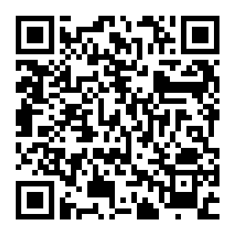
Інтерактив про конфлікт інтересів
https://360.articulate.com/review/content/fe36c0c1-9e79-4dde-96db-ef84e8362f9d/review

